Slide 1

第二章 关系数据库

Slide 2
学习要点
关系模型
关系数据结构的形式化定义
关系完整性
关系代数

Slide 3
序言
值得记住的
  1970年，E.F.Codd提出关系数据库理论基础
  关系数据库试验系统System R, INGRES
  目前流行的RDBMS
    DB2, Oracle, Ingres, Sybase, Informix等

Slide 4
2.1 关系模型概述
关系模型由以下三部分组成
  关系数据结构
    关系（一张二维表）
  关系操作：
    查询操作
      选择(Select)、投影(Project)、连接(Join)、除(Divide)、并(Union)、交(Intersection)、差(Difference)
    更新操作
      增加(Insert)、删除(Delete)、修改(Update)
  关系完整性约束
    实体完整性、参照完整性、用户定义完整性
关系的两个不变性,
由系统自动支持
由应用语义约束

Slide 5
关系语言
关系操作特点：
  操作对象和结果都是集合
  高度非过程化的语言，不必借助循环结构就可以完成数据操作，能嵌入高级语言中使用
三种语言在表达能力上完全等价
关系代数语言
例如ISBL
元组关系演算语言
例如APLHA, QUEL
关系数据语言
关系演算语言
域关系演算语言
例如QBE
具有关系代数和关系演算双重特点的语言
例如SQL

Slide 6
关系模型语言
关系代数语言
    把关系当作集合，用集合运算和特殊的关系运算来表达查询要求和条件
    是一种抽象的查询语言
关系演算语言
    用谓词来表达查询要求和条件
    谓词变元的基本对象可以是元组变量或域变量，故可分为元组关系演算和域关系演算两类
    是一种抽象的查询语言
SQL
    介于关系代数和关系演算之间
    集DDL、DML和DCL一身的关系数据语言

Slide 7
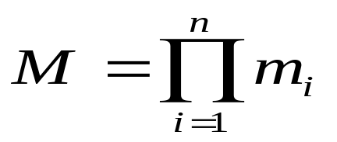
2.2 关系数据结构的形式化定义
关系模型建立在集合代数基础上，从集合论角度讨论
关系的形式化定义
  定义1：域(Domain)
    一组具有相同数据类型的值的集合，如整数、实数等。形式化表示为D
  定义2：笛卡尔积(Cartesian Product) P47
    一组域D₁,D₂,…D_{n}的笛卡尔积
    (d₁,d₂,d₃,…d_{n})称为一个元组，d_{i}称为一个分量
    若D_{i}的基数(值的个数)为M_{i}，则笛卡尔集的基数M为

Slide 8
笛卡尔积
计算实例
例1：D1={甲,乙}, D2={1,2}, D3={a,b,c}
1）D1,D2,D3基数分别是多少？
2）D1×D2＝？（基数？）
3）D1×D2×D3＝？（基数？）
笛卡尔集可表示为一个二维表
  表中的每行对应一个元组，表中的每列对应一个域
请将例子表示为二维表

Slide 9
导师
专业
研究生
例2．已知三个域
D1=导师集合＝{张清正,刘逸}
D2=专业集合＝{计算机,信息}
D3=学生集合＝{李勇,刘晨,王敏}
张清正 计算机 李勇
张清正 计算机 刘晨
张清正 计算机 王敏
张清正 信息 李勇
张清正 信息 刘晨
张清正 信息 王敏
刘逸 计算机 李勇
刘逸 计算机 刘晨
刘逸 计算机 王敏
刘逸 信息 李勇
刘逸 信息 刘晨
刘逸 信息 王敏
计算思考
1）每个域的基数？
2）计算D1×D2×D3＝？基数？
3）计算结果中的元组有无实际意义？
D1,D2,D3的笛卡尔积

Slide 10
关系数据结构的形式化定义
定义3：关系
D₁×D₂×···×D_{n}的子集叫做在D₁, D₂, …, D_{n}上的关系，表示为 R(D₁, D₂, …, D_{n})
相关术语
  候选码：能够唯一标识一个元组的属性组(一个关系可以有多个候选码)
  主码：一个关系中选定的一个候选码
  主属性：包含在任何候选码中的属性
  非主属性：不包含在任何候选码中的属性
  全码：若关系模式的所有属性组是这个关系模式的候选码，称为全码（请举例）
  三种关系类型：基本关系(又称基表)、视图表、查询表
n：关系的度或目，表的列数，一般称n元关系

Slide 11
例．已知三个域
D1=导师集合S＝{张清正,刘逸}
D2=专业集合SP＝{计算机,信息}
D3=学生集合P＝{李勇,刘晨,王敏}
计算思考
从笛卡尔集中取出一个子集，选择有意义的结果组成关系
R＝(导师，专业，研究生)
一个研究生只能有一个专业，如李勇和王敏是计算机专业、刘晨是信息专业
导师S
专业SP
研究生P
张清正 计算机 李勇
张清正 计算机 刘晨
张清正 计算机 王敏
张清正 信息 李勇
张清正 信息 刘晨
张清正 信息 王敏
刘逸 计算机 李勇
刘逸 计算机 刘晨
刘逸 计算机 王敏
刘逸 信息 李勇
刘逸 信息 刘晨
刘逸 信息 王敏
现在导师与研究生是什么关系？
现在导师与研究生是什么关系？
限定一个学生只能有一个导师，如张是计算机导师，刘是信息专业导师
D1,D2,D3的笛卡尔积（上图）

Slide 12

关系
关系的限定及扩充
  关系数据中的关系是有限集合
  为关系的每一列附以属性名以取消关系元组的有序性
关系的性质
  列同质，即每一列是同一类型的数据
  不同的列可出自同一个域，每一列为一个属性，不同的属性被赋予不同的属性名
  列的次序可以任意交换
  任意两个元组不能完全相同
  行的次序可以任意交换
  分量必须取原子值，即不可再分
思考：描述关系需要那些方面的信息呢？
在许多实际关系数据库产品中，基本表并不完全具有这六条性质。

Slide 13
关系模式
关系模式是对关系的描述，形式化表示为
R(U, D, dom, F)
  U：组成该关系的属性名集合
  D：属性组U中属性所来自的域
  dom：属性向域的映象集合，如属性的类型、长度
  F：属性间数据的依赖关系集合
★可简记为R(U)或R(A₁, A₂, …, A_{n})，其中A_{i}为属性名
关系模式与关系
  关系模式是型，是对关系的描述，是静态的，稳定的。
  关系是值，由赋予它的元组语义来确定的，是动态的，不断变化的
  关系是关系模式在某一时刻的状态或内容
★实际应用中常常将关系模式和关系都称为关系

Slide 14
关系数据库
在给定应用领域中，所有表示实体及实体之间联系的关系的集合构成一个关系数据库
关系数据库也有型和值之分
思考：给出导师、学生、专业三个实体可能组成的关系数据库及其概念模型（E-R图）

Slide 15
2.3 关系的完整性
实体完整性
参照完整性
用户定义完整性
实体完整性和参照完整性是关系模型必须满足的，被称作关系的不变性，由关系数据库系统自动支持
★

Slide 16
实体完整性
规则：若属性A是基本关系R的主属性，则属性A不能取空值
说明：基本关系的主码中的任何属性都不能取空值，而不仅是主码整体不能取空值
依据：现实世界的实体是唯一可分的
例：学生（学号，姓名，性别，专业号，年龄）
课程（课程号，课程名，学分）
选修（学号，课程号，成绩）

Slide 17
参照完整性
例１：学生实体与专业实体间的关系：
学生（学号，姓名，性别，专业号，年龄）
专业（专业号，专业名）
关系参照图
外码
参照关系
被参照关系
专业号
学生关系 专业关系
例２：学生，课程，学生与课程之间的多对多联系：
学生（学号，姓名，性别，专业号，年龄）
课程（课程号，课程名，学分）
选修（学号，课程号，成绩）
关系参照图
被参照关系
参照关系
主码？外码？
学号
课程号
学生关系 选修关系 课程关系
Notes:
对于参照完整性的解释：
例１：学生关系中每个元组的“专业号”属性只能取：
（１）空值
（２）非空值
例２：“学号”及“课程号”能取两类值，但按实体完整性规则，它们作为选修关系的主属性只能取非空值，故二者只能取非空值．

Slide 18
参照完整性
被参照关系
参照关系
例３：学生（学号，姓名，性别，专业号，年龄，班长）
定义：外码
  设F是参照关系R的一个或一组属性，但不是R的码，若F与被参照关系S的主码相对应，则称F是R的外码（详细定义见教材P54）
规则：参照关系R中每个元组在外码F上的值必须为：
    或者取空值（F的每个属性值均为空值）
    或者等于S中某个元组的主码值
外码

Slide 19
用户定义完整性
用户定义的、具体应用中的数据必须满足的约束条件
  成绩：0－100之间
  身份证、身份证和生日对应关系

Slide 20










2.4 关系代数
关系代数语言
  用传统的集合运算和专门的关系运算来表达查询的抽象语言
关系代数运算符
关系代数表达式
  关系代数中有限次运算复合后形成的式子
运算符 |  | 含义 | 运算符 |  | 含义
集合 运算符 |  | 并 差 交 广义笛卡尔积 | 比较 运算符 | > >= < <= = | 大于 大于等于 小于 小于等于 等于 不等于
专门的 关系 运算符 |  | 选择 投影 连接 除 | 逻辑 运算符 |  | 非 与 或

Slide 21
表示记号
R，t∈R，t[A_{i}]，A，t[A]， A
  设关系模式为R(A₁，A₂，…，A_{n})，它的一个关系设为R
  t∈R表示t是R的一个元组
  t[A_{i}]则表示元组t中相应于属性A_{i}的一个分量
  若A={A_{i1}，A_{i2}，…，A_{ik}}，其中A_{i1}，A_{i2}，…，A_{ik}是A₁，A₂，…，A_{n}中的一部分，则A称为属性列或域列
  t[A]=(t[A_{i1}]，t[A_{i2}]，…，t[A_{ik}])表示元组t在属性列A上诸分量的集合
  A 则表示{A₁，A₂，…，A_{n}}中去掉{A_{i1}，A_{i2}，…，A_{ik}}后剩余的属性组

Slide 22




传统的集合运算
若R和S是同类关系(即它们都具有n个属性且相应属性取自同一个域)，则可进行并、差、交运算。对两者进行集合运算之前，要对两者的属性列进行排序，保证两个关系的属性顺序相同。
由属于R或属于S的元组组成
由属于R而不属于S的元组组成
由既属于R又属于S的元组组成

Slide 23
表示记号
t_{r} t_{s}
  R为n目关系，S为m目关系
  t_{r} ∈R，t_{s}∈S， t_{r} t_{s}称为元组的连接。它是一个n + m列的元组，前n个分量为R中的一个n元组，后m个分量为S中的一个m元组

Slide 24
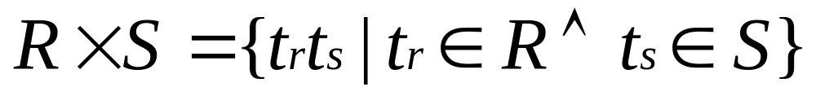
传统的集合运算
广义笛卡尔积
  R X S，其关系模式是R和S的模式的并集，是R和S的元组以所有可能的方式组合起来。当R和S有同名的属性，至少要为其中一个属性重新命名。
  数学描述：若关系R有k₁个元组n个属性，关系S有k₂个元组m个属性，则两个关系的广义笛卡尔积有k₁ * k₂个元组n+m个属性(前n个属性来自于R，后m个属性来自于S)
面向关系的运算？
面向域的运算？
广义笛卡尔积和笛卡尔积的关系？

Slide 25
R∪S
R
S
A B C
Ａ Ｂ Ｃ
Ａ Ｂ Ｃ
a1 b1 c1
a1 b2 c2
a2 b2 c1
a1 b3 c2
a1 b1 c1
a1 b2 c2
a2 b2 c1
a1 b2 c2
a1 b3 c2
a2 b2 c1
R×S
A B C A B C
a1 b1 c1 a1 b2 c2
a1 b1 c1 a1 b3 c2
a1 b1 c1 a2 b2 c1
a1 b2 c2 a1 b2 c2
a1 b2 c2 a1 b3 c2
a1 b2 c2 a2 b2 c1
a2 b2 c1 a1 b2 c2
a2 b2 c1 a1 b3 c2
a2 b2 c1 a2 b2 c1
R∩S
A B C
a1 b2 c2
a2 b2 c1
R-S
A B C
a1 b1 c1

Slide 26
例子：学生—课程数据库
例：包括Student，Course，ＳＣ三个关系
Student(Sno, Sname, Sex, Sage, Sdept)
Course(Cno, Cname, Cpno, Ccredit)
SC(Sno, Cno, Grade)
用此例讲解专门的关系运算
教材P59

Slide 27
例：学生—课程数据库，包括Student，Course，SC三个关系
Student
Sno Sname Ssex Sage Sdept
95001 李勇 男 20 CS
95002 刘晨 女 19 IS
95003 王敏 女 18 MA
95004 张立 男 19 IS
Course
SC
Cno Cname Cpqo Ccredit
1 数据库 5 4
2 数学 2
信息系统 1 4
4 操作系统 6 3
5 数据结构 7 4
6 数据处理 2
7 Pascal语言 6 4
Sno Cno Grade
95001 1 92
95001 2 85
95001 3 88
95002 2 90
95002 3 80

Slide 28
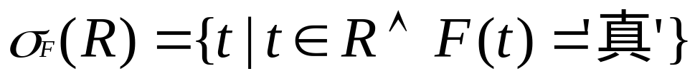
专门的关系运算：选择
记号：t∈R表示t是R的一个元组
选择
  从关系R中选取使逻辑表达式F为真的元组，行选。记作
  逻辑表达式F由逻辑运算符连接算术表达式，算术表达式基本形式为
  X₁ θ Y₁
    其中θ表示比较运算符，X₁,Y₁是属性名或常量或简单函数，属性名可以用它的序号来代替

Slide 29
1）选择运算例
．查询信息系全体学生：
σ Sdept = ‘IS’(Student) 或 σ ５ = ‘IS’(Student)
．查询年龄小于20岁的学生：
σ Sdept ＜ ２０(Student) 或 σ ４ ＜２０(Student)
结果如下：
σ
Sno Sname Ssex Sage Sdept
95002 刘晨 女 19 IS
95004 张立 男 19 IS
Sno Sname Ssex Sage Sdept
95002 刘晨 女 19 IS
95003 王敏 女 18 MA
95004 张立 男 19 IS
课堂练习：
1）查询CS系的所有女生
2）查询先行课代号为6的所有课程

Slide 30
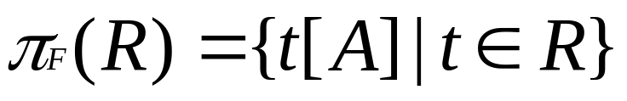

关系代数：投影
定义：从关系R中选择出满足条件F的若干属性列并组成新的关系，列选
其中 表示元组t中相应于属性A_{i}的一个分量。
注意：运算结果要去掉重复元组。

Slide 31
2）投影运算例
．查询学生的姓名和所在系：
πSname,Sdept(Student)或π2,5(Student)
．查询学生关系Ｓ中有哪些系：
πSdept(Student)或π5(Student)
结果如下：
π
Sname Sdept
李勇 CS
刘晨 IS
王敏 MA
张立 IS
Sdept
CS
IS
MA

Slide 32
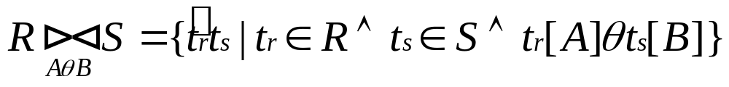

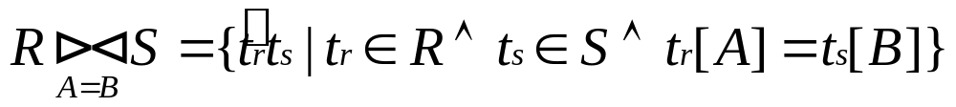
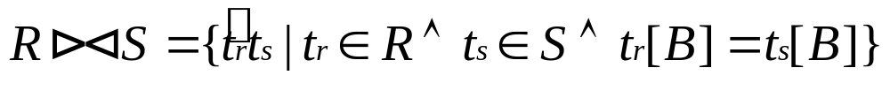
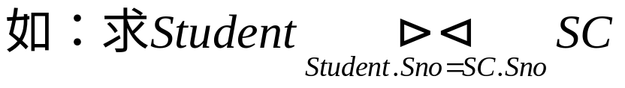

关系代数：连接
连接
    从关系R和S的笛卡尔积中选取属性间满足条件的元组
    其中A和B分别是关系R和S上可比的属性组， 是比较运算符
  等值连接
    从关系R和S的笛卡尔积中选取A,B属性值相等的元组
  自然连接
    特殊的等值连接，R和S具有相同的属性组B，在结果中去掉重复的属性列

Slide 33
连接
θ连接（包含等值连接）：先将R和S做笛卡积，然后从R×S的元组中选择满足条件C的元组集合。
自然连接：假设A₁、A₂、……A_{n}是R和S的模式中的公共属性，那么如果R的元组r和S的元组s在这些属性上取值都相同，r和s组合而成的元组就归入该自然连接中。
一般的连接操作是从行的角度进行运算，自然连接还需要取消重复列，所以是同时从行和列的角度进行运算。
R
AθB
S

Slide 34

3)连接运算例
．设有如图的关系Ｒ和关系Ｓ
R R.B=S.B S
R
S
R C<E S
等值连接
A B C
a1 b1 5
a1 b2 6
a2 b3 8
a2 b4 12
B E
b1 3
b2 7
b3 10
b3 2
b5 2
A R.B C S.B E
a1 b1 5 b2 7
a1 b1 5 b3 10
a1 b2 6 b2 7
a1 b2 6 b3 10
a2 b3 8 b3 10
A R.B C S.B E
a1 b1 5 b1 3
a1 b2 6 b2 7
a2 b3 8 b3 10
a2 b3 8 b3 2
自然连接
Ａ Ｂ Ｃ Ｅ
a1 b1 5 3
a1 b2 6 7
a2 b3 8 10
a2 b3 8 2
R S

Slide 35
表示记号：象集Z_{x}
给定一个关系R（X，Z），X和Z为属性组
当t[X]=x时，x在R中的象集（Images Set）为：
Z_{x}={t[Z]|t ∈R，t[X]=x}
Ｒ
A B C
a1 b1 c2
a2 b3 c7
a3 b4 c6
a1 b2 c3
a4 b6 c6
a2 b2 c3
a1 b2 c1
它表示R中属性组X上值为x的诸元组在Z上分量的集合。
例子： a1的象集为｛(b1,c2),(b2,c3),(b2,c1)｝

Slide 36
关系代数：除
除
  R与S 的除运算得到一个新的关系P(X), P是R中满足下列条件的元组在X属性列上的投影：
    关系R(X,Y)和S(Y,Z)，其中X,Y,Z为属性组
    （R中的Y与S中的Y可以有不同的属性名，但必须出自相同的域集）
    元组在X上分量值x的象集Yx包含S在Y上的投影

Slide 37
除
除操作是同时从行和列角度进行运算
R
÷
S

Slide 38
4) 除运算例
设有如图的关系Ｒ和Ｓ
则Ｒ÷Ｓ结果如下．
a1的象集为｛(b1,c2),(b2,c3),(b2,c1)｝
a2的象集为｛(b3,c7),(b2,c3)｝
a3的象集为｛(b4,c6)｝
a4的象集为｛(b6,c6)｝
Ｓ在（Ｂ，Ｃ）上的投影为
｛(b1,c2),(b2,c1),(b2,c3)｝
因只有a1的象集包含了Ｓ在（Ｂ，Ｃ）属性组上的投影，故
Ｒ÷Ｓ＝｛a1｝
Ｒ
A B C
a1 b1 c2
a2 b3 c7
a3 b4 c6
a1 b2 c3
a4 b6 c6
a2 b2 c3
a1 b2 c1
Ｓ
B C D
b1 c2 d1
b2 c1 d1
b2 c3 d2
Ｒ÷Ｓ
A
a1

Slide 39
思考
选择、投影、除、连接等关系运算能做什么事情？
能解决什么样的查询问题？请举例说明。
在实际问题中，是否需要复合使用？

Slide 40
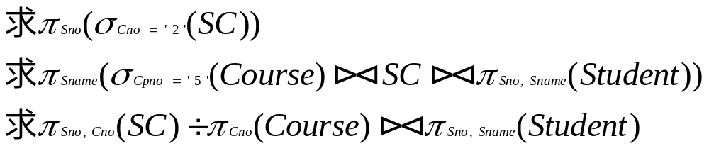

关系代数：综合应用
请给出对应含义和查询答案：
1）查询选修了２号课程的学生的学号
2）查询至少选修了一门其直接先行课为５号课程的学生姓名
3）查询选修了全部课程的学生号码和姓名

Slide 41
关系代数：综合应用
1)在以上S-C数据库中，查询选修了1号课程的学生号码．
2)在以上S-C数据库中，查询选修了1号课程或3号课程的学生号码．
πSno(σ Cno = ‘1’ (SC))
πSno(σ Cno = ‘1’ v Cno=‘3’ (SC))
πSno(σ Cno = ‘1’ (SC)) U πSno(σ Cno = ‘1’ (SC))

Slide 42
关系代数：综合应用
3)在以上S-C数据库中，查询(至少)选修1号课程和3号课程的
学生号码．
解：先建一临时关系Ｋ：
Cno
1
3
关系代数为： πSno,Cno(SC) ÷ K
运算结果为：｛９５００１｝

Slide 43
关系代数：综合应用
2)查询选修了２号课程的学生的学号
解： πSno（ σ Cno = ‘2’ (SC)）
3)查询至少选修了一门其直接先行课为５号课程的学生姓名
解： πSname（ σ Cpno = ‘5’ (Course) SC πSno,Sname(Student) ）
4)查询选修了全部课程的学生号码和姓名
解： πSno,Cno（SC) ÷ πCno(Course) πSno,Sname(Student)

Slide 44
思考
已知学生选课数据库模式：
  Student(Sno, Sname,Sage, Sdept)
  Course(Cno,Cname)
  SC(Sno,Cno,Score)
用关系代数进行如下查询：
  选修了２号课程的学生的姓名？
  计算机系有不及格课程的学生名单
  学生张林的“数据库原理”成绩

Slide 45
关系代数小结
总结关系代数运算
  五种基本运算：并、差、笛卡尔积、选择、投影
  其余运算可有以上五种基本运算来表达

Slide 46
练习
图书馆管理数据库
  读者(读者编号, 姓名, 单位)
  图书(书号, 书名, 作者, 出版社, 单价, 类型)
  借阅记录(读者编号, 书号, 借阅日期, 应还日期)
  还书记录(读者编号, 书号, 归还日期)
用关系代数描述以下查询要求
  查询“人民邮电出版社”出版的所有图书的相关信息
  查询单价在15元以上的书名和作者
  查询8号读者2003年3月10日所借图书的相关信息
  查询超期归还图书的读者姓名和单位
  查询借阅过《天龙八部》的读者的信息
  查询借阅过“金庸”所有著作的读者的姓名
  查询没有借阅过任何图书的读者的姓名

Slide 47

作 业
教材P80 3，4，5，6
注：第5题仅用关系代数求解
自行上机练习
教材P58例子、P80第五题
在Microsoft Access中创建学生课程数据库，并输入记录。
注意学习完整性约束实现，如成绩范围限定等。
为下一章做准备。

